Slide 1


Slide 2


Slide 3

Sistemas de Recomendación con Python

Slide 4

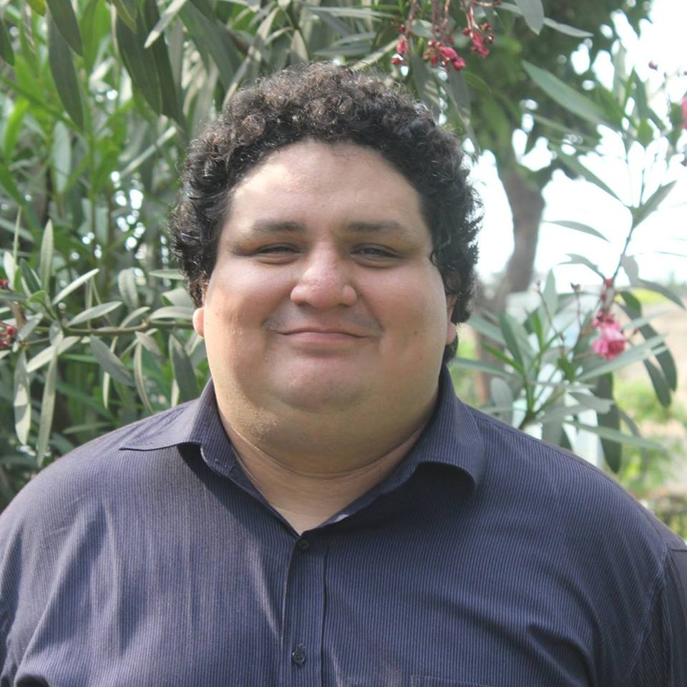
MANUEL MONTOYA

Slide 5

Agenda:
¿Sistemas de recomendación?
¿Por qué recomendar?
¿Qué le gusta a mis consumidores?
Tipos de sistemas de Recomendación:
4.1 Agregados
4.1 Basados en contenido
4.3 Filtro colaborativo: vecinos más cercanos
4.4 Filtro colaborativo: factorización de matrices

Slide 6

1. ¿Sistemas de Recomendación?

Slide 7
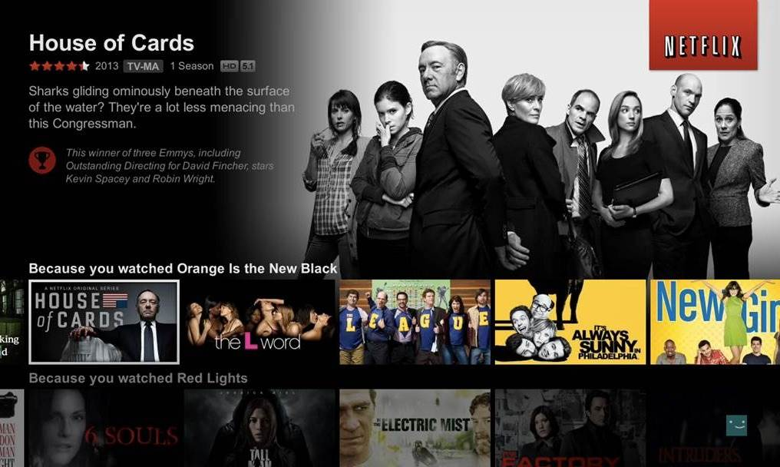

Notes:
Todos hemos interactuado con sistemas de recomendacion

Slide 8
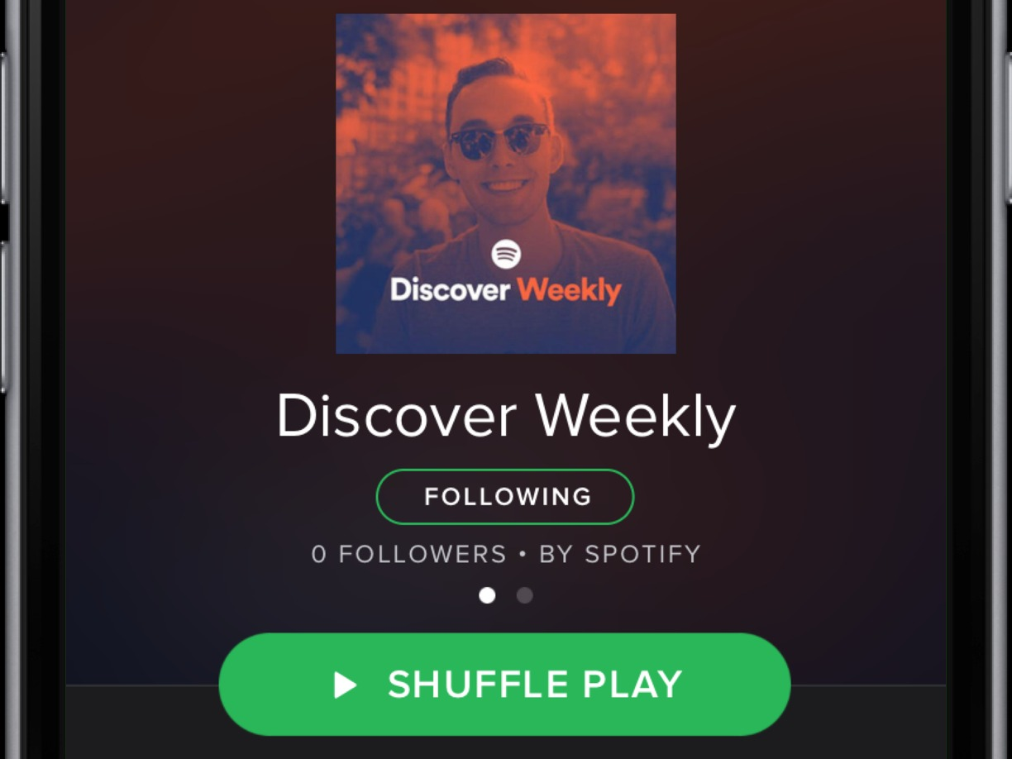


Slide 9
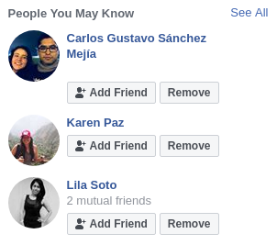


Slide 10


Empresas peruanas utilizando Sistemas de Recomendación
Notes:
Cultura de datos en empresas peruanas es cada vez mayor

Slide 11
2. ¿Por qué recomendar?
Notes:
Por qué las empresas lo hacen?
Por qué un banco estaría interesado en implementar un sistema de recomendación

Slide 12
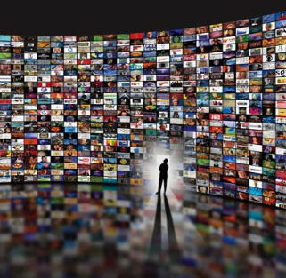
Notes:
Antes las limitaciones de los establecimientos eran físicas, solo se podía colocar los productos que alcanzaban en la tienda.
E-commerce trajo abundancia, ya no existen estas limitaciones

Slide 13
VENTAJA:
Muchas opciones para los consumidores

Slide 14
VENTAJA:
Muchas opciones para los consumidores
DESVENTAJA:
Muchas opciones para los consumidores
Notes:
Los usuarios necesitamos una ayuda para encontrar lo que buscamos.
Procastinamos, nos distraemos, nos vamos, no compramos

Slide 15
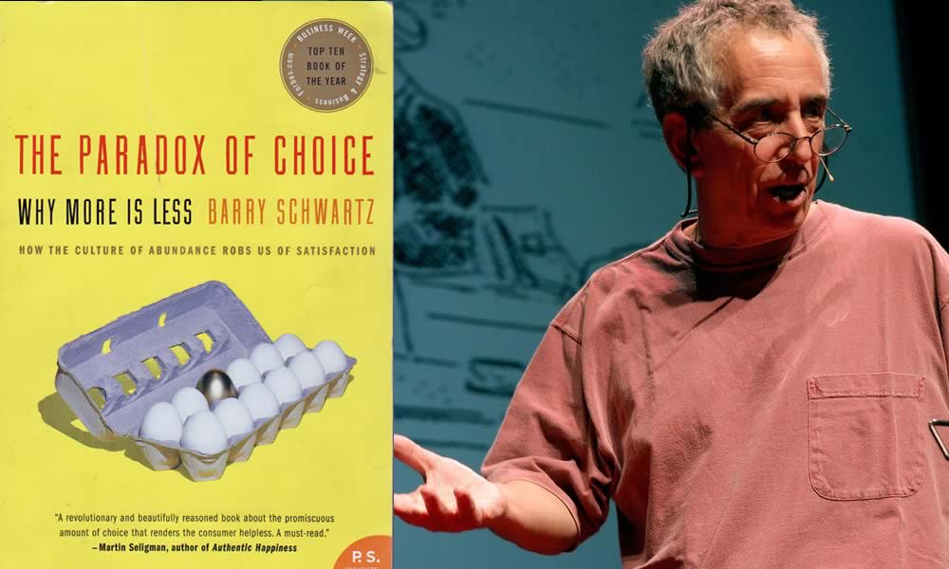

Slide 16
“With so many options to choose from, people find it very difficult to choose at all”

Slide 17
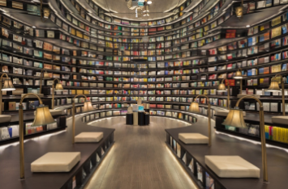
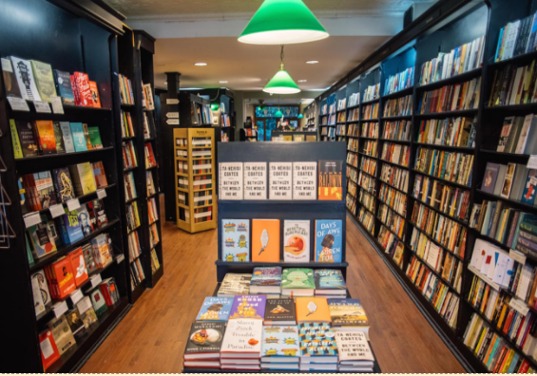

Slide 18
OBJETIVO: Identificar los productos más relevantes para el cliente
Notes:
Que los clientes encuentren rápido lo que buscan
Mientras más rápido encuentren lo que buscan, más probable es que compren

Slide 19
“Already, 35 percent of what consumers purchase on Amazon and 75 percent of what they watch on Netflix come from product recommendations based on such algorithms.”
How retailers can keep up with consumers - McKinsey, 2013
Notes:
Sistemas de recomendación no solo predicen el futuro, sino que lo causan. PRESCRIBEN
Le permiten encontrar a los usuarios productos que quizás no conocían y les pueden gustar.
Al final, el objetivo de todo esto es incrementar los ingresos mediante más compras de los usuarios

Slide 20
3. ¿Qué le gusta a mis consumidores?

Slide 21

Notes:
Quiero saber que le gusta? Le pregunto. Es lo más directo.
¿Netflix se sienta con cada usuario a preguntarle que le gusta?

Slide 22
Feedback

Slide 23
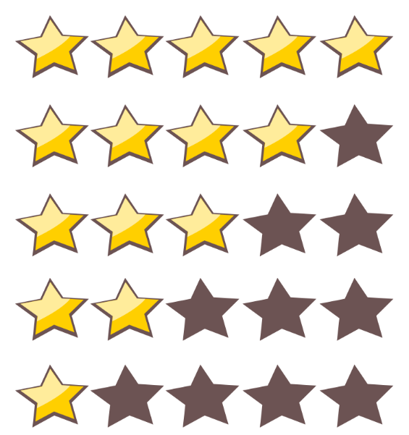

Feedback Explícito: El usuario me dice qué le gusta y qué no
Notes:
Habilita un canal para que los usuarios manifiesten sus gustos.
¿Cuántos aquí tienen cuenta de Netflix? *todos*
¿Cuántos aquí luego de ver una película se toman el tiempo de poner Me gusta / No me gusta? *nadie?*
El feedback explícito es ideal, pero no muchos usan el canal

Slide 24


Feedback Implícito: Infiero qué le gusta al usuario en base a su comportamiento

Slide 25
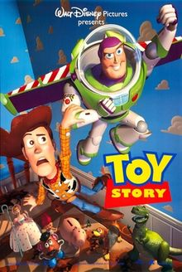
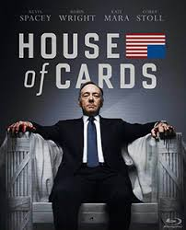





Jacky
2 |  | 5
5 |  | 5 |  | 2 |  | 4
 | 5 |  | 3.5 |  | 5
4.5 |  | 4.5 |  | 3.5 |  | 5
5 | 3.5 | 5 |  |  | 4.5
3.5 |  | 5 | 5 |  |  | 3
Miguel
Julia
Fernando
Rodrigo
Carol
Matriz de utilidad
Notes:
Los ratings que los usuarios le dan a los items se pueden expresar en una matriz:
Matriz de utilidad con dos ejes: uno para los usuarios y otro para los items, en las celdas el rating que cada usuario le asignó a los items.
La matriz de utilidad está incompleta, no todos los usuarios han visto todas las películas
Hay que llenar los vacíos de la matrix para poder recomendar al usuario: recomendar el rating más alto de los que no ha visto

Slide 26
4. Tipos de sistemas de recomendación

Slide 27
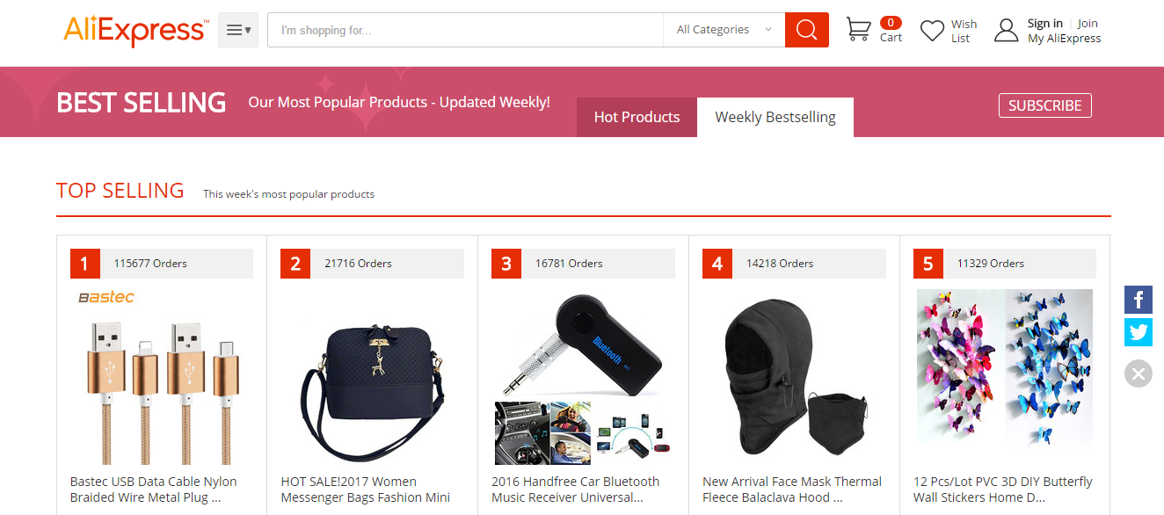
4.1 Modelos agregados: Popularidad
Notes:
Computacionalmente rápido
Idea simple con potencial

Slide 28
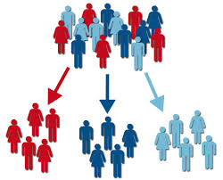

4.1 Modelos agregados: Popularidad
Dimensión temporal
(Contexto)
Segmentación previa a agregación
Notes:
Segmentar clientes por variables demográficas antes de calcular el promedio
Promedios dentro de semana y fin de semana. ¿Nuestros consumos son distintos en épocas diferentes del año? ¿en días distintos de la semana?

Slide 29
4.2 Modelos basados en contenido

Slide 30

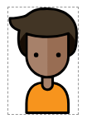
4.2 Modelos basados en contenido
LE GUSTÓ

Slide 31



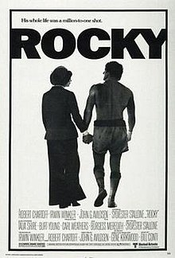
4.2 Modelos basados en contenido
LE GUSTÓ

Slide 32
4.2 Modelos basados en contenido
LE GUSTÓ

Slide 33
4.2 Modelos basados en contenido
LE GUSTÓ

Slide 34
4.2 Modelos basados en contenido
LE GUSTÓ
SIMILARES

Slide 35
4.2 Modelos basados en contenido
LE GUSTÓ
SIMILARES
RECOMIENDO
Notes:
Me malograron las recomendaciones de Netflix cuando alguien vio Soltera Codiciada en mi cuenta, ahora Netflix me para recomendando Asumare

Slide 36


Año
1994 | 1997 | 1976 | 1992 | 2013
Drama / Crime | Romantic / Drama | Drama / Sport | Drama / Crime | Sitcom
Tarantino | Cameron | Avildsen | Tarantino | Roiland
Si | Si | No | Si | No
Si | No | No | Si | No
No | No | No | No | No
Travolta | Di Caprio | Stallone | Keitel | Roiland
Género
Director
Muerte
Armas
Política
Actores
Notes:
METADATA: para estos sistemas necesitas recolectar información de los items
Restaurantes, como sé que dos son parecidos? Las cartas? Los precios? Tenemos esa información?
Trip advisor, Foursquare (scrapping)

Slide 37
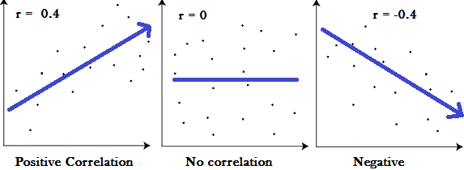
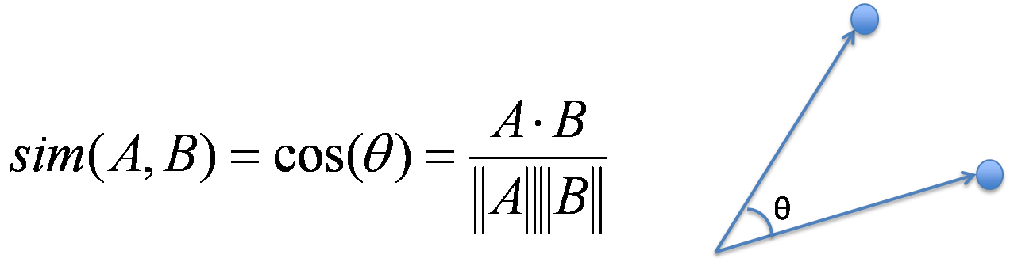
4.2 Modelos basados en contenido: Métricas de similitud
Distancia coseno
Correlación de Pearson

Slide 38
4.2 Modelos basados en contenido
Necesitan mucha metadata de los items

Slide 39
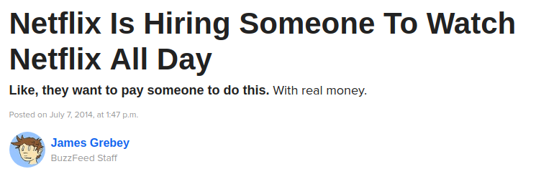
4.2 Modelos basados en contenido
Necesitan mucha metadata de los items

Slide 40
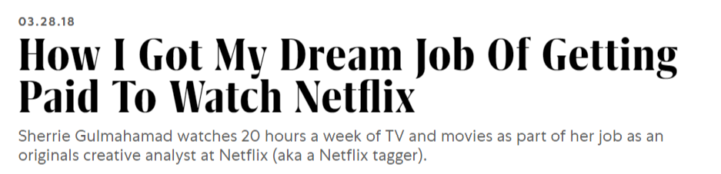
4.2 Modelos basados en contenido
Necesitan mucha metadata de los items
Notes:
Taggers

Slide 41
4.2 Modelos basados en contenido: Problemas

Slide 42
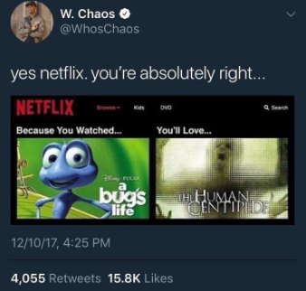
4.2 Modelos basados en contenido: Problemas
Notes:
WAT. Mi formula de similitud debe ser buena, sino puedo tener problemas al encontrar parecidos

Slide 43
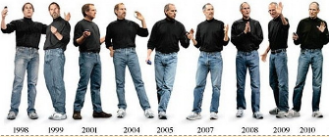
4.2 Modelos basados en contenido: Problemas
Overspecialization
Notes:
Sobreespecializacion: siempre recomiendo lo mismo, no hay mucho factor sorpresa
Si te gusta la comida japonesa, siempre te voy a recomendar comida japonesa. Malo? No, porque te gusta, pero sería interesante recomendarte cosas nuevas.

Slide 44
4.3 Modelos de filtro colaborativo (vecindades)

Slide 45
4.3 Modelos de filtro colaborativo (vecindades)
“A los usuarios parecidos a ti también le gustó …”
”Los usuarios que compraron este producto también compraron…”

Slide 46



4.3 Modelos de filtro colaborativo (vecindades)

Slide 47

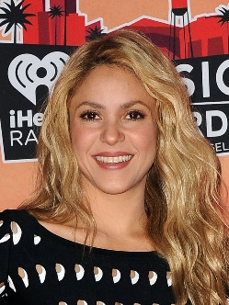



4.3 Modelos de filtro colaborativo (vecindades)

Slide 48
4.3 Modelos de filtro colaborativo (vecindades)

Slide 49
4.3 Modelos de filtro colaborativo (vecindades)

Slide 50
4.3 Modelos de filtro colaborativo (vecindades)

Slide 51
4.3 Modelos de filtro colaborativo (vecindades)
SIMILARES

Slide 52
SIMILARES

Slide 53

SIMILARES
LE GUSTA

Slide 54
SIMILARES
LE GUSTA
RECOMIENDO

Slide 55

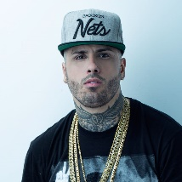



15 | 12 | 5 | 0 | 0
10 | 5 | 6 | 15 | 0
0 | 0 | 0 | 10 | 25

Slide 56
15 | 12 | 5 | 0 | 0
10 | 5 | 6 | 15 | 0
0 | 0 | 0 | 10 | 25

Slide 57
15 | 12 | 5 | 0 | 0
10 | 5 | 6 | 15 | 0
0 | 0 | 0 | 10 | 25

Slide 58
4.4 Modelos de factorización de matrices

Slide 59
4.4 Modelos de factorización de matrices
Idea intuitiva
Describir a cada ítem como una serie de características.
Describir a cada usuario según qué tanto le gustan esas características

Slide 60

4.4 Modelos de factorización de matrices
Acción | Romántica
3.2 | -1.2

Slide 61
4.4 Modelos de factorización de matrices
Acción | Romántica
3.2 | -1.2
Le gusta ación | Le gusta románticas
1.5 | -0.8

Slide 62
4.4 Modelos de factorización de matrices
Acción | Romántica
3.2 | -1.2
Le gusta acción | Le gusta románticas
1.5 | -0.8
Le gusta acción | Le gusta románticas
-1.5 | 3.1

Slide 63
4.4 Modelos de factorización de matrices
x

Slide 64
4.4 Modelos de factorización de matrices
x
1.5 | -0.8
x
3.2 | -1.2

Slide 65
4.4 Modelos de factorización de matrices
x
1.5 | -0.8
x
3.2 | -1.2
= 6.72

Slide 66
4.4 Modelos de factorización de matrices
x
1.5 | -0.8
x
3.2 | -1.2
= 6.72

Slide 67
4.4 Modelos de factorización de matrices
x
1.5 | -0.8
x
3.2 | -1.2
= 6.72
x
-1.5 | 3.1
x
3.2 | -1.2

Slide 68
4.4 Modelos de factorización de matrices
x
1.5 | -0.8
x
3.2 | -1.2
= 6.72
x
-1.5 | 3.1
x
3.2 | -1.2
= -9.48

Slide 69
4.4 Modelos de factorización de matrices
x
1.5 | -0.8
x
3.2 | -1.2
= 6.72
x
-1.5 | 3.1
x
3.2 | -1.2
= -9.48
¿Cómo obtener estos números?

Slide 70
4.4 Modelos de factorización de matrices
Jacky
2 |  | 5
5 |  | 5 |  | 2 |  | 4
 | 5 |  | 3.5 |  | 5
4.5 |  | 4.5 |  | 3.5 |  | 5
5 | 3.5 | 5 |  |  | 4.5
3.5 |  | 5 | 5 |  |  | 3
Miguel
Julia
María
Rodrigo
Carol

Slide 71
4.4 Modelos de factorización de matrices
2 |  | 5
5 |  | 5 |  | 2 |  | 4
 | 5 |  | 3.5 |  | 5
4.5 |  | 4.5 |  | 3.5 |  | 5
5 | 3.5 | 5 |  |  | 4.5
3.5 |  | 5 | 5 |  |  | 3

Slide 72
4.4 Modelos de factorización de matrices
2 |  | 5
5 |  | 5 |  | 2 |  | 4
 | 5 |  | 3.5 |  | 5
4.5 |  | 4.5 |  | 3.5 |  | 5
5 | 3.5 | 5 |  |  | 4.5
3.5 |  | 5 | 5 |  |  | 3

Slide 73
4.4 Modelos de factorización de matrices
ITEMS
2 |  | 5
5 |  | 5 |  | 2 |  | 4
 | 5 |  | 3.5 |  | 5
4.5 |  | 4.5 |  | 3.5 |  | 5
5 | 3.5 | 5 |  |  | 4.5
3.5 |  | 5 | 5 |  |  | 3
USUARIOS

Slide 74
4.4 Modelos de factorización de matrices
ITEMS
2 |  | 5
5 |  | 5 |  | 2 |  | 4
 | 5 |  | 3.5 |  | 5
4.5 |  | 4.5 |  | 3.5 |  | 5
5 | 3.5 | 5 |  |  | 4.5
3.5 |  | 5 | 5 |  |  | 3
USUARIOS

Slide 75
4.4 Modelos de factorización de matrices
ITEMS
 | 1.2
 | 1.3
1.2 | 1.5
2 |  | 5
5 |  | 5 |  | 2 |  | 4
 | 5 |  | 3.5 |  | 5
4.5 |  | 4.5 |  | 3.5 |  | 5
5 | 3.5 | 5 |  |  | 4.5
3.5 |  | 5 | 5 |  |  | 3
USUARIOS

Slide 76
4.4 Modelos de factorización de matrices
ITEMS
1.3 | 1.2 | 1.5 | 0.7 | 0.1 | 0.6 | 3.4
3.5 | 1.2 | 2.5 | 1.7 | 1.4 | 1.5 | 1.2
1.2 | 2.1
0.5 | 0.7
0.2 | 1.3
1.7 | 1.1
1.2 | 1.3
1.5 | 1.1
2 |  | 5
5 |  | 5 |  | 2 |  | 4
 | 5 |  | 3.5 |  | 5
4.5 |  | 4.5 |  | 3.5 |  | 5
5 | 3.5 | 5 |  |  | 4.5
3.5 |  | 5 | 5 |  |  | 3
USUARIOS

Slide 77
4.4 Modelos de factorización de matrices
ITEMS
1.3 | 1.2 | 1.5 | 0.7 | 0.1 | 0.6 | 3.4
3.5 | 1.2 | 2.5 | 1.7 | 1.4 | 1.5 | 1.2
1.2 | 2.1
0.5 | 0.7
0.2 | 1.3
1.7 | 1.1
1.2 | 1.3
1.5 | 1.1
2 |  | 5
5 |  | 5 |  | 2 |  | 4
 | 5 |  | 3.5 |  | 5
4.5 |  | 4.5 |  | 3.5 |  | 5
5 | 3.5 | 5 |  |  | 4.5
3.5 |  | 5 | 5 |  |  | 3
USUARIOS

Slide 78
4.4 Modelos de factorización de matrices
ITEMS
1.3 | 1.2 | 1.5 | 0.7 | 0.1 | 0.6 | 3.4
3.5 | 1.2 | 2.5 | 1.7 | 1.4 | 1.5 | 1.2
1.2 | 2.1
0.5 | 0.7
0.2 | 1.3
1.7 | 1.1
1.2 | 1.3
1.5 | 1.1
2 |  | 5
5 |  | 5 |  | 2 |  | 4
 | 5 |  | 3.5 |  | 5
4.5 |  | 4.5 |  | 3.5 |  | 5
5 | 3.5 | 5 |  |  | 4.5
3.5 |  | 5 | 5 |  |  | 3
USUARIOS

Slide 79
4.4 Modelos de factorización de matrices
ITEMS
1.3 | 1.2 | 1.5 | 0.7 | 0.1 | 0.6 | 3.4
3.5 | 1.2 | 2.5 | 1.7 | 1.4 | 1.5 | 1.2
1.2 | 2.1
0.5 | 0.7
0.2 | 1.3
1.7 | 1.1
1.2 | 1.3
1.5 | 1.1
2 |  | 5
5 |  | 5 |  | 2 |  | 4
 | 5 |  | 3.5 |  | 5
4.5 |  | 4.5 | 3.2 | 3.5 |  | 5
5 | 3.5 | 5 |  |  | 4.5
3.5 |  | 5 | 5 |  |  | 3
USUARIOS

Slide 80
4.4 Modelos de factorización de matrices
ITEMS
1.3 | 1.2 | 1.5 | 0.7 | 0.1 | 0.6 | 3.4
3.5 | 1.2 | 2.5 | 1.7 | 1.4 | 1.5 | 1.2
1.2 | 2.1
0.5 | 0.7
0.2 | 1.3
1.7 | 1.1
1.2 | 1.3
1.5 | 1.1
2 |  | 5
5 |  | 5 |  | 2 | 1.5 | 4
 | 5 |  | 3.5 |  | 5
4.5 |  | 4.5 |  | 3.5 |  | 5
5 | 3.5 | 5 |  |  | 4.5
3.5 |  | 5 | 5 |  |  | 3
USUARIOS

Slide 81
4.4 Modelos de factorización de matrices
ITEMS
1.3 | 1.2 | 1.5 | 0.7 | 0.1 | 0.6 | 3.4
3.5 | 1.2 | 2.5 | 1.7 | 1.4 | 1.5 | 1.2
1.2 | 2.1
0.5 | 0.7
0.2 | 1.3
1.7 | 1.1
1.2 | 1.3
1.5 | 1.1
2 | 3.7 | 5 | 3.2 | 4.2 | 3.6 | 4.3
5 | 3.2 | 5 | 2.5 | 2 | 3.9 | 4
3.5 | 5 | 3.4 | 3.5 | 3.5 | 5 | 4.2
4.5 | 3.2 | 4.5 | 2.4 | 3.5 | 3.4 | 5
5 | 3.5 | 5 | 3.6 | 4.2 | 4.5 | 3.5
3.5 | 4.3 | 5 | 5 | 4.1 | 3.4 | 3
USUARIOS

Slide 82


Slide 83


Slide 84


Slide 85


